Slide 1
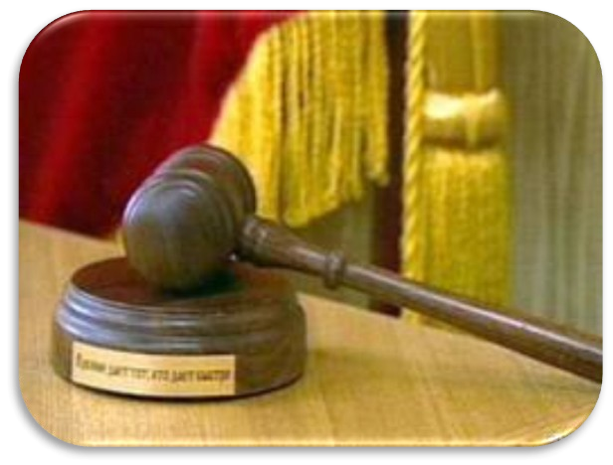
Трудовий договір

Slide 2
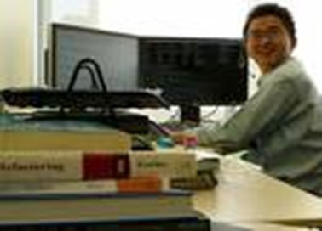
Згідно із Конституцією України кожний громадян має право на працю (ст.43)

Slide 3
Трудовий договір — це угода між працівником, з однієї сторони, і власником підприємства, з іншої.

Slide 4
Працівник зобов'язується виконувати роботу, визначену цією угодою, дотримуватися внутрішнього трудового
розпорядку, а власник підприємства, організації,
установи або уповноважений орган зобов'язується виплачувати працівникові заробітну плату і забезпечувати виконання роботи й передбачені законодавством про працю, колективним договором і угодою сторін.

Slide 5
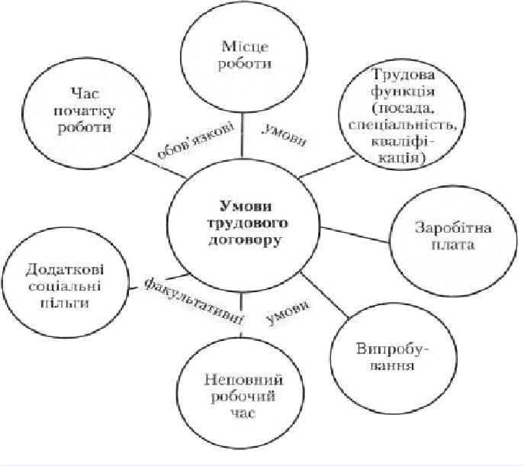

Slide 6
Додаткові умови договору —це випробування під час прийняття на роботу, суміщення професій, соціально-побутові пільги (житло, дитячий садок,
соціально-побутові пільгисуміщення професій, організація громадського харчування тощо).

Slide 7
Види трудових договорів
укладений на час виконання певної роботи
безстроковий — укладається на невизначений строк;
строковий — укладається на певний строк, що встановлюється за згодою сторін;

Slide 8
Строковий трудовий договір перетворюється на безстроковий, якщо після закінчення раніше обумовленого строку трудові відносини тривають і ні власник підприємства, установи, організації або уповноважений ним орган, ні працівник не виявили ініціативи щодо їх припинення

Slide 9
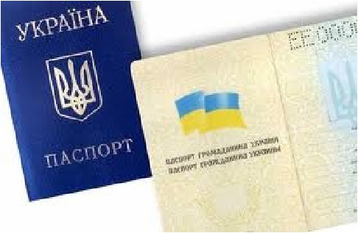
При прийомі на роботу особи подають такі документи:
заява;
паспорт або свідоцтво про народження (подають неповнолітні);
військовий квиток або приписне свідоцтво;
Трудова книжка (якщо вона є);
Документ про професійну підготовку або освіту.

Slide 10
В окремих випадках, передбачених законодавством, прийому особи на роботу передує обов'язковий медичний огляд (наприклад, осіб, які зайняті на важких роботах, на роботах із шкідливими або небезпечними умовами праці).

Slide 11
Права й обов ' язки працівників і роботодавців
Кодекс законів про працю визначає обов'язки працівника та роботодавця. Зазначимо основні з них.
Обов ' язки працівника:
1) добросовісно виконувати трудові обов'язки;
2) дотримуватися трудової дисципліни;
3) дотримуватися правил техніки безпеки.
Обов ' язки роботодавця ( власника або
уповноваженої ним особи):
1) створити безпечні та здорові умови роботи;
2) своєчасно сплачувати заробітну плату;

Slide 12
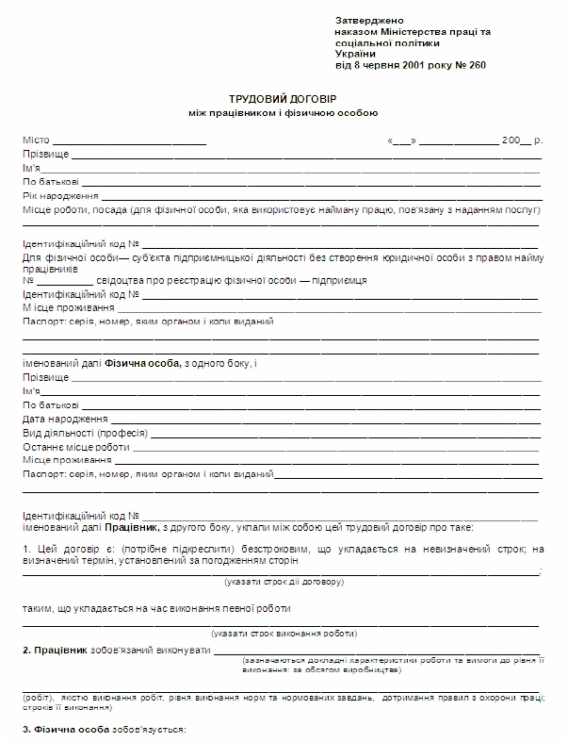

Slide 13
Висновок :
Право на труд реалізується через ринок робочої сили (ринок праці). Це особливий суспільний механізм, за допомогою якого продавці робочої сили (працівники) можуть знайти потрібну їм роботу, а покупці робочої сили (роботодавці) – найняти собі робітників.

